Slide 1
JAVASCRIPT

Slide 2
Что такое javascript ?
JavaScript — это современный язык программирования и партнер HTML и CSS. Если коротко, этот язык позволяет привнести в документ интерактивность. Вот краткий перечень возможностей, которые предоставляет JavaScript:
Прослушивание событий, будь то клик мыши или выполнение команды.
Изменение HTML- и CSS-страниц после их загрузки.
Задание незаурядных траекторий перемещения объектов по экрану.
Создание увлекательнейших браузерных игр.
Обмен данными между сервером и браузером.
Взаимодействие с веб-камерой, микрофоном и другими устройствами

Slide 3
Перейдем к написанию кода
Установить VS code
Установить Live Server
Создать HTML файл
Внедрить JS

Slide 4
Переменные
Переменные- это контейнеры ( именнованое хранилище для данных), внутри которых вы можете хранить значения.
Переменные объявляются с помощью ключевых слов: Var, Let, Const

Slide 5
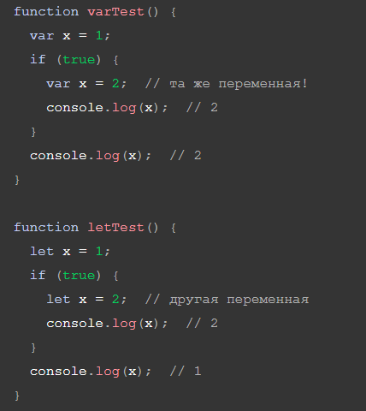
оТличие let и var
Областью видимости переменных, объявленных ключевым словом let,
является блок, в котором они объявлены, и все его
подблоки. В этом работа директива let схожа с работой
директивы var. Основная разница заключается в том,
что областью видимости переменной,
объявленной директивой var, является вся функция,
в которой она объявлена:

Slide 6
Имена переменных
Имя переменной должно содержать только буквы, цифры или символы $ и _.
Первый символ не должен быть цифрой
Не использовать дефис в названиях переменных
Не использовать зарезервированные слова
Использовать camelCase или snake_case

Slide 7
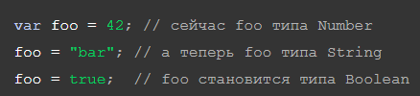
Типы данных
Все языки программирования содержат встроенные типы данных, но они часто отличаются друг от друга в разных языках
JavaScript является слабо типизированным или динамическим языком. Это значит, что вам не нужно определять тип переменной заранее. Тип определится автоматически во время выполнения программы. Также это значит, что вы можете использовать одну переменную для хранения данных различных типов:

Slide 8
8 типов данных
Number (Число)
String (Строка)
Boolean (Булев, Логический тип)
Undefined (Неопределённый тип)
Null (Пустой)
BigInt (Длинные числа)
Object (Обьектный, комплексный)
Symbol (Уникальный)

Slide 9
alert, confirm, prompt
Alert - выводит на экран окно с сообщением и приостанавливает выполнение скрипта, пока пользователь не нажмёт «ОК».
Confirm - выводит окно с текстом и двумя кнопками OK и CANCEL при нажатии на OK вёрнет true, cancel – false
Prompt – выводит модальное окно с заголовком и и двумя кнопками OK и CANCEL, возращает, то что ввёл пользователь или null, если отменил

Slide 10
Операторы
Сложение, конкатинация (+) Используется для сложения двух чисел или склеивания двух строк вместе.
Вычитание, Умножение, Деление ( -, * , / ) Математика
Присвоение (=) Присваивает значение переменной
Равенство (==, ===) Строгое, нестрогое делает проверку на равентсво и возращает true или false
Отрицание (! ) Возращает противоположное значение
Сложение, вычитание, деление, умножение с присвоением (+=, -=, *= , /=)
Операторы сравнения (> , < , >=, <=, !==)
Логические операторы ( && , ||) И, ИЛИ

Slide 11
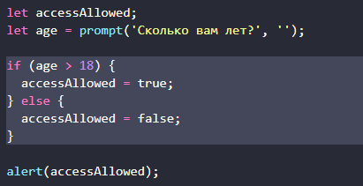
Условные конструкции
Условия — это конструкции в коде, которые позволяют проверить истинность или ложность выражения и выполнить другой код в зависимости от полученного результата. Самая распространённая форма условия — инструкция if ... else.

Slide 12
Домашнее задание
Обьявите две переменные student, mentor
Запишите строку "I want to be a great programmer" в переменную student
Запишите строку " Sure, you'll be" в переменную mentor
Объявите переменную result, и сложите в неё переменные student и mentor (Использовать конкатенацию строк, доп.- вывести сообщения в виде диалога)
Выведите в консоль переменную result
Написать программу которая получает число, если число меньше 18, вывести
сообщение “Ты еще молодой”, если больше 18 и меньше 30, вывести “Все еще молод и свеж”, если больше 30 и меньше 50, вывести “ В самом расцвете сил ”, если больше 50 и меньше 75, вывести “Старость- не радость”, если больше 75, вывести “ Поздравляю, вы долгожитель“ (доп., если введенная переменная не число, то вывести сообщение ”Введите правильные данные” )

